Slide 1
PHÒNG GIÁO DỤC VÀ ĐÀO TẠO QUẬN LONG BIÊN
Trường Tiểu học Phúc Lợi
KHOA HỌC 5
Lắp mạch điện đơn giản
(tiết 2)
Năm học 2022 - 2023

Slide 3
Em hãy lắp mạch điện cho đèn sáng

Slide 4
Tạo ra chỗ hở rồi quan sát đèn có sáng không?

Slide 5
Chèn vào chỗ hở một số vật liệu (sát, gỗ, nhôm, nhựa, bìa,...) và ghi lại kết quả vào vở nháp.

Slide 6
Các vật cho dòng điện chạy qua là gì?
Vật dẫn điện

Slide 7
Các vật không cho dòng điện chạy qua là gì?
Vật cách điện

Slide 8
KẾT LUẬN
- Các vật cho dòng điện chạy qua là vật dẫn điện.
- Các vật không cho dòng điện chạy qua là vật cách điện.

Slide 9
Đồng, nhựa, cao su, sắt, thủy tinh, nhôm, gỗ khô, bìa, sứ.
Trong các vật trên thì vật nào là dẫn điện, vật nào là cách điện ?

Slide 10
VẬT DẪN ĐIỆN
VẬT CÁCH ĐIỆN
Đồng
Nhôm
Sắt
Nhựa
Cao su
Sứ
Gỗ khô
Bìa

Slide 11
Cái ngắt điện (công tắc điện) có vai trò gì?
A
Pin
C«ng t¾c

Slide 12
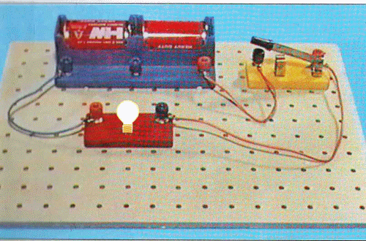
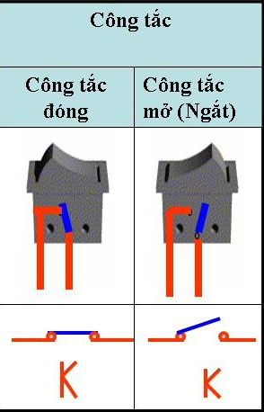
CÔNG TẮC ĐIỆN

